Slide 1
সবাইকে লাল গোলাপের শুভেচ্ছা

Slide 2
পরিচিতি
রাহিদ আলী
সহকারী শিক্ষক
৬৫ নং ছোটদাদপুর স: প্রা: বি:।
গোমস্তাপুর, চাঁপাইনবাবগঞ্জ।

Slide 3
পাঠ পরিচিতি
শ্রেণিঃ তৃতীয়
বিষয়ঃ বাংলাদেশ ও বিশ্বপরিচয়
পাঠঃ বাংলাদেশের নদী
পাঠ্যংশঃ আমাদের ------- নাম পড়।
সময়ঃ ৪০ মিনিট
তারিখ: ০২/০২/২০২২ ইং

Slide 4
শিখনফল
১৫.৮.১ বাংলাদেশের প্রধান নদীগুলোর নাম বলতে পারবে।

Slide 5
চলো আমরা একটি ভিডিও দেখি

Slide 6
চলো আমরা এখন কিছু ছবি দেখি

Slide 7
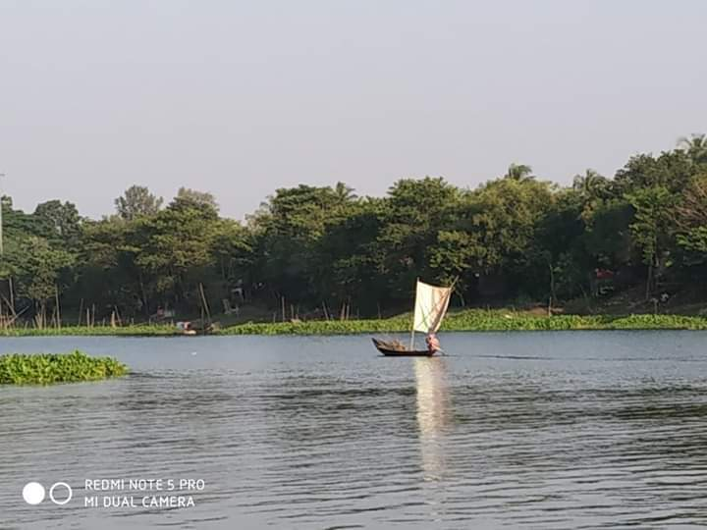
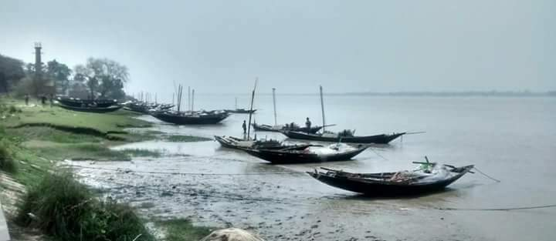

Slide 8
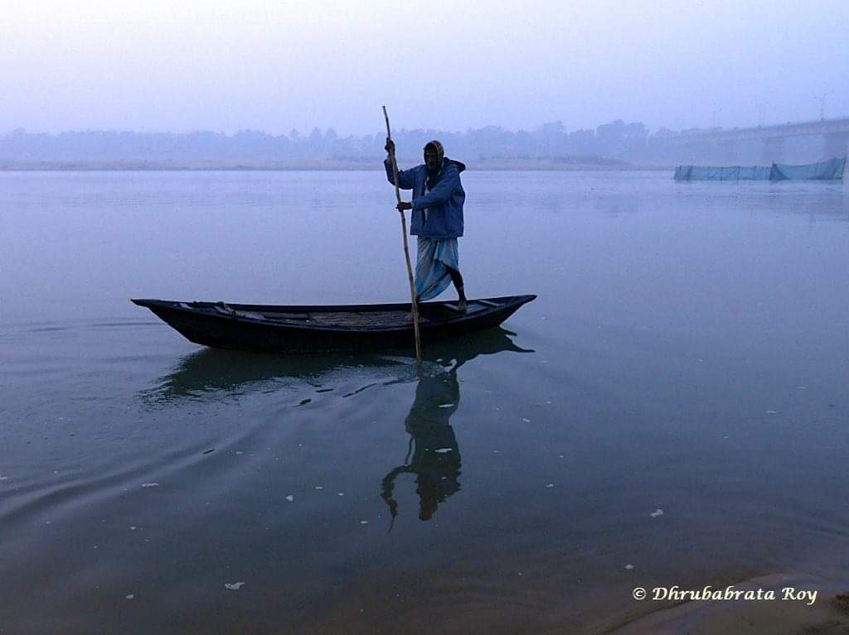
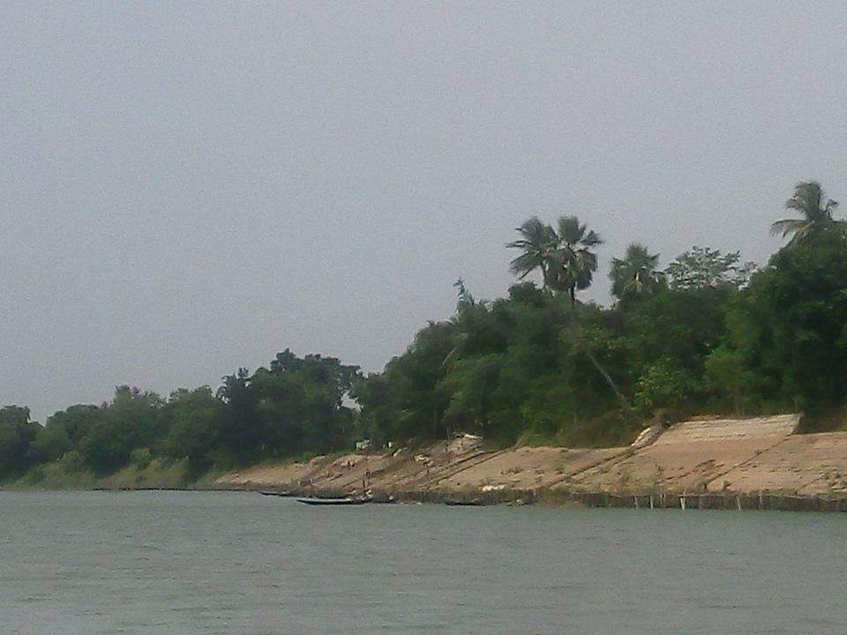

Slide 9
বাংলাদেশের পাঁচটি নদীর নাম কে বলতে পারবে?

Slide 10
আজকের পাঠ
বাংলাদেশের নদী

Slide 11
তোমরা পাঠ্য বই এর ৫৪ পৃষ্ঠা খুলো

Slide 13
নদীর নাম
পদ্মা
মেঘনা
ব্রহ্মপুত্র
কর্ণফুলি
যমুনা

Slide 14
কোনটি নদীর নাম নয়?
(ক) পদ্মা
দুঃখিত ভুল উত্তর
(খ) মেঘনা
দুঃখিত ভুল উত্তর
(গ) চলনবিল
সঠিক উত্তর
(ঘ) যমুনা
দুঃখিত ভুল উত্তর

Slide 15
মূল্যায়ন
১। বাংলাদেশকে নদীমাতৃক দেশ বলা হয় কেনো?
২। বাংলাদেশর প্রধান পাঁচটি নদীর নাম লিখ।

Slide 16
বাড়ীর কাজ
১। বাংলাদেশের দশটি নদীর নাম খাতায় লিখে আনবে।

Slide 17
ধন্যবাদ সবাইকে

